Slide 1


Introdução à Programação
Deise Saccol
Lógica de programação
Adaptado de slides das Profas. Patrícia Jaques e Mônica Py

Slide 2
Lógica de
programação
LÓGICA DE PROGRAMAÇÃO:
  Técnica de encadear pensamentos para atingir determinado objetivo
  Necessária para desenvolver programas e sistemas, pois permite definir a seqüência lógica para a solução de um problema
SEQÜÊNCIA LÓGICA: ? → 1. → 2. → 3. → !
  Estes pensamentos podem ser descritos como uma seqüência de instruções, que devem ser seguidas para se cumprir uma determinada tarefa
  Passos executados até se atingir um objetivo ou solução de um problema

Slide 3
Lógica de
programação
INSTRUÇÃO:
  Cada um dos passos, cada uma das ações a tomar (obedecendo a seqüência lógica) para ir resolvendo o problema, ou para ir executando a tarefa
  Em informática, é a informação que indica a um computador uma operação elementar a executar
    Ex.: “somar”, “subtrair”, “comparar se é maior”, etc
  Uma só instrução não resolve problemas
  Executar um conjunto de instruções
  Executar em uma seqüência lógica

Slide 4
Lógica de
programação
EXEMPLO: para “fazer omelete”
  Instruções: “quebrar ovos”, “bater ovos”, “pôr sal”, “ligar fogão”, “pôr óleo na frigideira”, “pôr frigideira no fogo”, “fritar ovos batidos”, etc...
Quanto às instruções isoladas:
  Só “quebrar ovos”, ou só “pôr óleo na frigideira”, não é suficiente para cumprir a tarefa “fazer omelete”
Quanto à seqüência lógica:
  Se executarmos “fritar ovos batidos” antes de “bater ovos”, ou pior, antes de “quebrar ovos”, não iremos cumprir a tarefa “fazer omelete”

Slide 5
Lógica de
programação
ALGORITMO:
  Seqüência finita de passos que levam à execução de uma tarefa
  Claro e preciso. Ex. “somar dois números”:
    Escrever primeiro número no retângulo A
    Escrever segundo número no retângulo B
    Somar o número do retângulo A com o número do retângulo B e escrever o resultado no retângulo C
A
B
C
+
=

Slide 6
Exemplo de algoritmo
Quando uma dona de casa prepara um bolo, segue uma receita, que nada mais é do que um algoritmo em que cada instrução é um passo a ser seguido para que o prato fique pronto com sucesso:
Bata 4 claras em neve
Adicione 2 xícaras de açúcar
Adicione 2 colheres de farinha de trigo, 4 gemas, uma colher de fermento e duas colheres de chocolate
Bata por 3 minutos
Unte uma assadeira com margarina e farinha de trigo
Coloque o bolo para assar por 20minutos

Slide 7
Exemplo de algoritmo
Um motorista que necessita efetuar a troca de um pneu furado segue uma rotina para realizar essa tarefa:
Verifica qual pneu está furado
Posiciona o macaco para levantar o carro
Pega o estepe
Solta os parafusos
Substitui o pneu furado
Recoloca os parafusos
Desce o carro
Guarda o macaco e o pneu furado

Slide 8
Lógica de
programação
PROGRAMA:
  Algoritmo escrito em uma linguagem de computador (linguagem de programação - C, Pascal, COBOL, Fortran, Basic, Java, etc.)
  Interpretado e executado por um computador
  Interpretação rigorosa, exata, do computador ⇒
  ⇒ escrita do algoritmo na linguagem de prog. tem que seguir regras mais rigorosas

Slide 9
Tipos de algoritmos
Lógica de
programação
PSEUDOCÓDIGO:
  Facilita descrever o algoritmo antes de passá-lo para uma linguagem de programação
  Intermediária: linguagem natural – linguagem de programação
  Pseudocódigo = “códigofalso”
FLUXOGRAMA:
  É uma forma universal de representação, pois se utiliza de figuras geométricas para ilustrar passos a serem seguidos para a resolução de problemas

Slide 10
Lógica de
programação
PSEUDOCÓDIGO:
  Descrição do algoritmo, menos rigorosa que na linguagem de programação (código fonte)
  Fácil de entender e fácil de codificar depois
  Independente da linguagem de programação
  Simples e objetivo → Técnicas:

Slide 11
Lógica de
programação
FASES para desenvolver o algoritmo:
  Determinar o problema, definí-lo bem
  Dividir a solução nas três fases:
Exemplo:
  Problema: calcular a média de quatro números
  Dados de entrada: os números, N1, N2, N3 e N4
  Processamento: somar os quatro números e dividir a soma por 4
  Dados de saída: a média final
ENTRADA
PROCESSAMENTO
SAÍDA
N1 + N2 + N3 + N4
4

Slide 12
Lógica de
programação
Algoritmo:
  Receber o primeiro número
  Receber o segundo número
  Receber o terceiro número
  Receber o quarto número
  Somar todos os números
  Dividir a soma por 4
  Mostrar o resultado da divisão

Slide 13
Exercícios
Escreva a seqüência de passos para que uma pessoa abra um arquivo armazenado em um disquete utilizando o Word do Windows
B. Escreva os passos necessários para uma pessoa efetuar um saque em um caixa eletrônico

Slide 14
Exercícios da lista
1) Identifique os dados de entrada, processamento e saída no algoritmo abaixo
· Receba código da peça
· Receba valor da peça
· Receba Quantidade de peças
· Calcule o valor total da peça (Quantidade * Valor da peça)
· Mostre o código da peça e seu valor total
2) Faça um algoritmo para “Calcular o estoque médio de uma peça”, sendo que
ESTOQUEMÉDIO = (QUANTIDADE MÍNIMA + QUANTIDADE MÁXIMA) /2

Slide 15
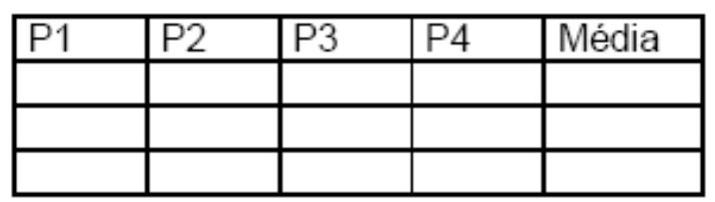
TESTE DE MESA
Lógica de
programação
Todo algoritmo deve ser testado
Usar dados e resultados previamente calculados, seguir precisamente as instruções do algoritmo e verificar se o procedimento está correto ou não
Exemplo: Fazer teste de mesa para o algoritmo da média

Slide 16
Variável
Lógica de
programação
  Representa uma posição na memória, onde pode ser armazenado um dado
  Possui um nome e um valor
  Durante a execução do algoritmo, pode ter seu valor alterado (seu valor pode variar)
  Mudanças no valor das variáveis:
    Por entrada de dados (“Ler N1”)
    Por atribuição (“MEDIA = <um certo valor>”)

Slide 17
Lógica de
programação
Exemplo SEQÜENCIAL:
“Calcular a média de quatro números”
  PSEUDOCÓDIGO:
    Ler N1
    Ler N2
    Ler N3
    Ler N4
    MEDIA = (N1+N2+N3+N4) / 4
    Mostrar MEDIA
VARIÁVEIS:
mais clareza no pseudocódigo
VARIÁVEL

Slide 18
Atribuição
Atribui o valor da direita à variável da esquerda
O valor pode ser uma constante, uma variável ou uma expressão
  MEDIA = (N1+N2+N3+N4) / 4
  (Lê-se media recebe N1+...)
    Neste caso, estamos atribuindo o resultado da fórmula à variável média, ou seja, a variável média está recebendo como valor o resultado da fórmula
Outros Exemplos:
  a = 3;
  a = x;

Slide 19
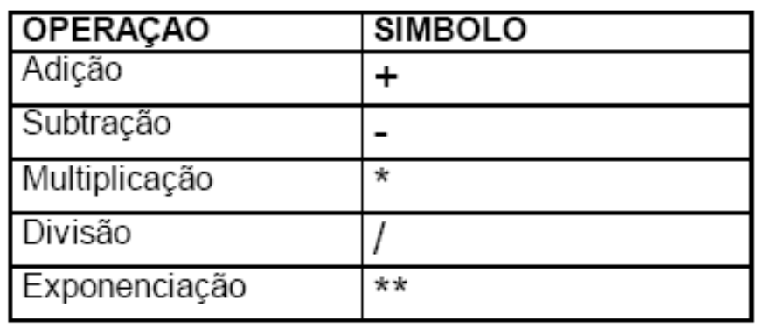
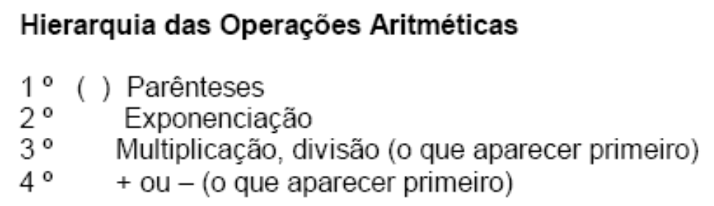



Operadores Aritméticos
Exemplos:
MEDIA = (N1+N2+N3+N4) / 4

Slide 20
Exercícios
  3) Tendo como dados de entrada a altura de uma pessoa, construa um algoritmo que calcule seu peso ideal, utilizando a seguinte fórmula:
    peso ideal = (72.7*h) – 58
  4) Faca um algoritmo que receba como entrada uma determinada temperatura em graus Celsius e mostre a temperatura em fahrenheit
    OBS: Fahrenheit = (9/5)*(Celsius) + 32
  5) Tendo como entrada o total vendido por um funcionário no mês de abril, faça um algoritmo que mostres a sua comissão e salário bruto neste mês, sabendo que o seu salário base é R$1.200,00 e sua comissão é de 10% sobre o total vendido.

Slide 21
Operadores
Lógica de
programação
  Usados para incrementar, decrementar, comparar e avaliar dados, que são operações básicas em processamento de dados.
  Tipos:
    Aritméticos (+, -, *, /, ** ou ^)
      Resultados numéricos
    Relacionais (>, <, >=, <=, =, <> ou #)
      Resultados lógicos (V ou F)
    Lógicos (e, ou, não)
      Combinam resultados lógicos
  Precedência dos operadores

Slide 22
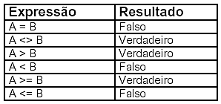
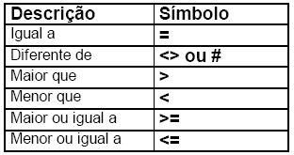
Lógica de
programação
Operadores relacionais são muito usados quando temos que tomar decisões nos algoritmos. Com eles fazemos testes, comparações, que resultam em valores lógicos (verdadeiro ou falso):
Exemplo:
tendo duas variáveis, A = 5 e B = 3:

Slide 23
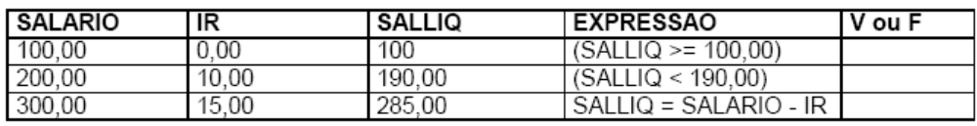
Exercícios
6) Tendo as variáveis SALARIO, IR e SALLIQ, e considerando os valores abaixo. Informe se as expressões são verdadeiras ou falsas.
7) Sabendo que A=3, B=7 e C=4, informe se as expressões abaixo são verdadeiras ou falsas.
a) (A+C) > B ( )
b) B >= (A + 2) ( )
c) C = (B –A) ( )
d) (B + A) <= C ( )
e) (C+A) > B ( )

Slide 24
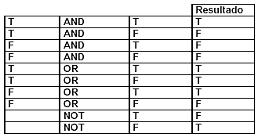
Lógica de
programação
Operadores lógicos combinam resultados lógicos, gerando novos valores lógicos (verdadeiro ou falso). A “tabela-verdade” abaixo mostra todos os valores possíveis de se obter com oper. lógicos:
T = Verdad.
F = Falso
AND = E
OR = OU
NOT = NÃO

Slide 25
Lógica de
programação
Combinando operadores relacionais e operado-res lógicos criamos operações lógicas, que pro-duzirão resultados lógicos (verdadeiro ou falso). Por exemplo, se A = 5, B = 8 e C = 1:
  (A = B) E (B > C) é falso (f e v)
  (A <> B) OU (B < C) é verdadeiro (v ou f)
  NÃO (A > B) é verdadeiro (não f)
  (A < B) E (B > C) é verdadeiro (v e v)
  (A >= B) OU (B = C) é falso (f ou f)
  NÃO (A <= B) é falso (não v)
São usadas em decisões nos algoritmos...

Slide 26
Exercícios
8. Considere a seguinte atribuição de valores para as variáveis: A=3, B=4, C=8. Avalie as expressões a seguir indicando o resultado final: verdadeiro ou falso.
1) A > 3 E C = 8 ( )
2) A <> 2 OU B <= 5 ( )
3) A = 3 OU B >= 2 E C = 8 ( )
4) A = 3 E NÃO B <= 4 E C = 8 ( )
5) A <> 8 OU B = 4 E C > 2 ( )
6) B > A E C <> A ( )
7) A > B OU B < 5 ( )
8) A <> B E B = C ( )
9) C > 2 OU A < B ( )
10) A > B OU B > A E C <> B ( )

Slide 27
Exercícios
9) Sabendo que A=5, B=4 e C=3 e D=6, informe se as expressões abaixo são verdadeiras ou falsas.
a) (A > C) AND (C <= D) ( )
b) (A+B) > 10 OR (A+B) = (C+D) ( )
c) (A>=C) AND (D >= C) ( )

Slide 28
Exercícios
10) Sabe-se que o uso incorreto da precedência de operadores ocasiona erros. Pensando nisso, determine o resultado das expressões a seguir (valores: A= 8, B = 5, C = -4, D = 2)
a) Delta = B² – 4 * A * C
b) J = “Hoje” <> “HOJE”
c) Media = (A + B + C + D) / 4
d) Media = A + B + C + D / 4
e) Resultado = A + B – 10 * C
f) Y = A > 8 E B + C > D
g) Y = A > 3 * 2 OU B + C <> D

Slide 29
Exercícios
Fazer exercícios da lista
  Arquivo: ExerciciosLogica.doc

